Slide 1


站点数据采集
工位工序选择
资讯科技部: 沈磊
日期：2024-03-12

Slide 2


会议流程
工位优化背景
站点采集界面变更
工序工位的选择步骤
优化后对比

Slide 3
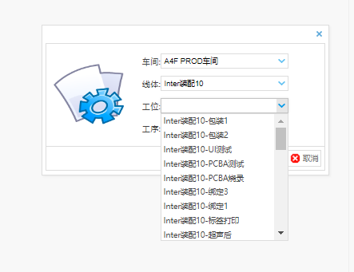
流程1
工位选择优化背景：
ME优化MES系统报错次数，减少错误扫描记录。
培训讲解报错信息处理方式方法时提到工位选择难问题

Slide 4
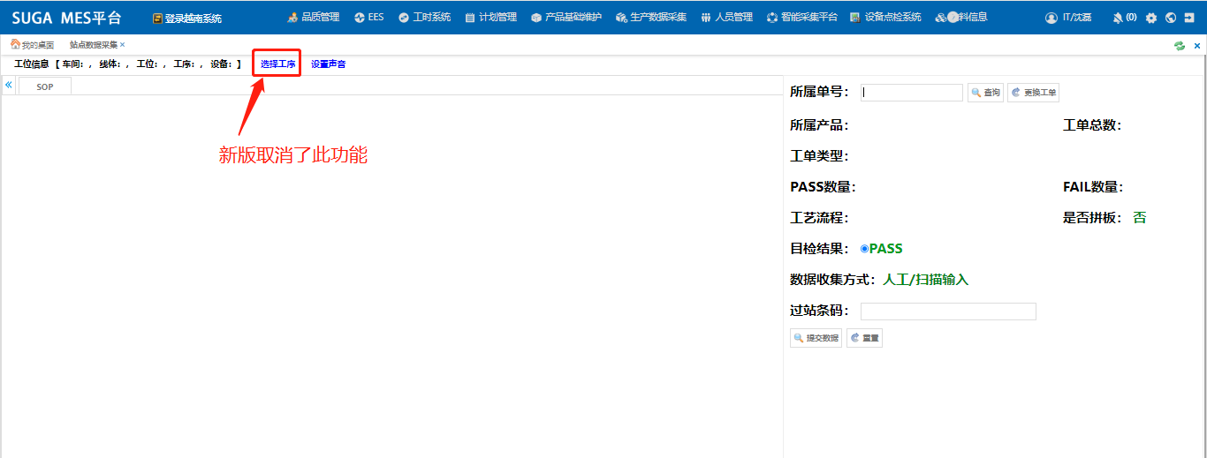
流程2
界面进行了优化，在工位信息栏去掉了“选择工序”功能

Slide 5
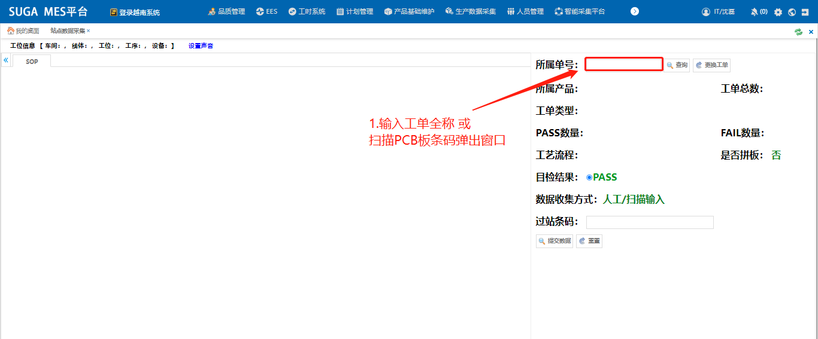
流程3

Slide 6
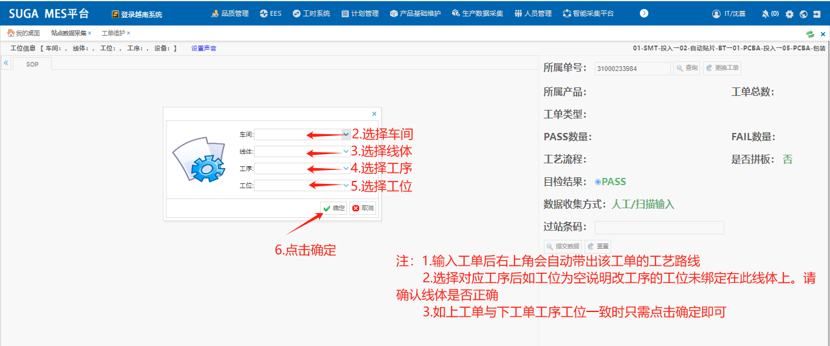
流程3

Slide 7
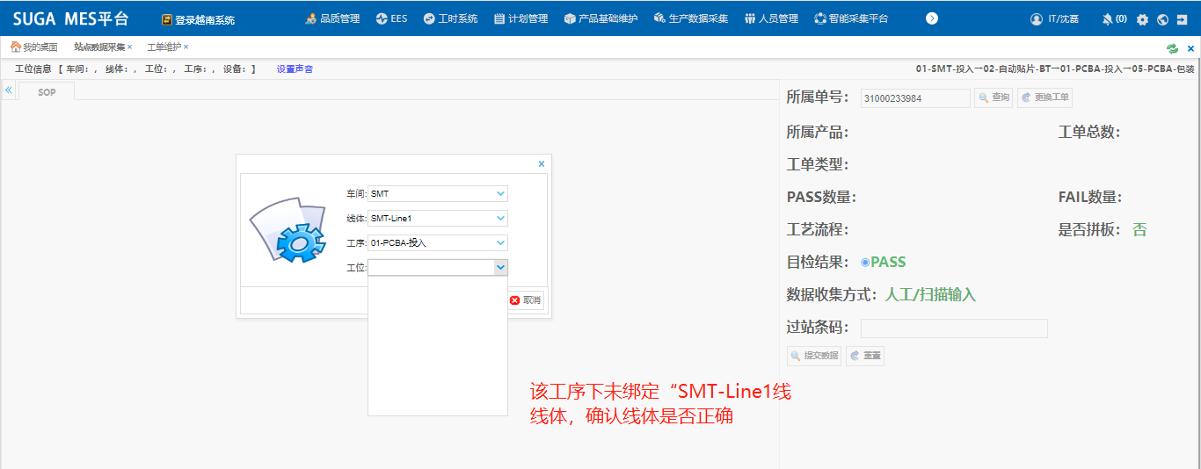

Slide 8
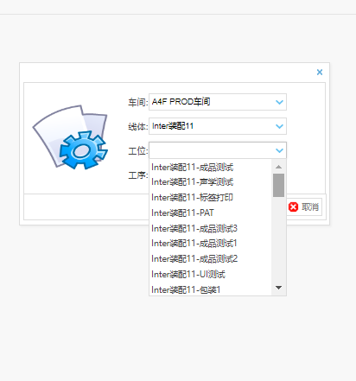
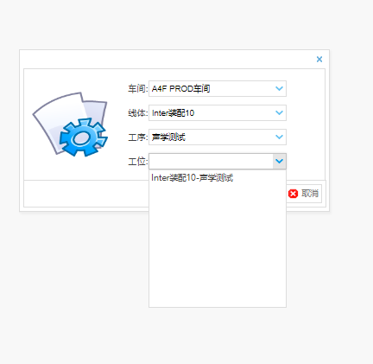
流程4
Before：
After：
VS
先选工位，线体上工位最多的将近30个工位，员工需要在这些工位里查找选择，且部分使用平板电脑屏幕小选择难
先选工序，工序加再在加上线体过滤后基本只有一个工位可选
改善效果：优化后基本只有一至两个工位，可快速选择

Slide 9



感谢观看

